Slide 1

第三代操作系统
OS
陈榕
科泰世纪科技有限公司
2004年8月12日

Slide 2
第一代操作系统
DOS计算模型：
计算机应用软件控制操作系统；
操作系统控制终端用户
应用程序
操作系统
文件
lib
图形
lib
网络lib

Slide 3
第二代操作系统
Windows计算模型：
应用软件首先控制本地操作系统进行初始化，
然后放弃控制权给本地操作系统，
本地操作系统通过消息机制控制应用软件运行；
用户对应用软件，在给定范围内，具有“有限选择”
应用程序
操作系统
文件
lib
图形
lib
网络lib

Slide 4
未来的软件模型是WEB服务(SOA)
第三代操作系统——WEB服务计算模型：
网络操作系统根据不同安全、运营、用户需求，动态控制应用软件，WEB服务可以在因特网上任何地方运行；
随着不同WEB服务加载，用户对应用软件，具有“无限选择”
软件服务
排版
服务
MP3
服务
其他
服务
操作系统

Slide 5
跨操作系统的构件平台
应用程序
统一的接口
和欣构件运行平台
和欣构件运行平台
和欣灵活内核
Windows
提供与JAVA、.NET思想一脉相承的系统软件解决方案
在WinXP上运行“和欣虚拟机”
在WinCE上运行“和欣虚拟机”
在Linux上运行“和欣虚拟机”
在嵌入式设备上直接运行“和欣”操作系统

Slide 6
操作系统演变趋势
发展历史：
简单字符操作系统
图形交互操作系统
Web服务
操作系统
控制程序
正在进行中的进化：
Windows 3.1
Windows 2000
DOS
.NET
Blackcomb
Windows 2000

Slide 7
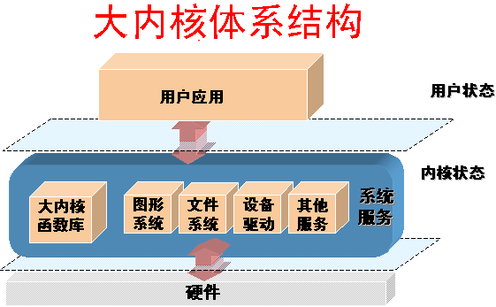
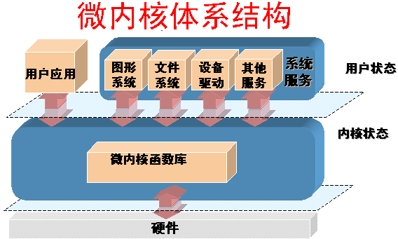
传统操作系统体系结构
优：减少进程间通信和状态 切换，效率高
劣：内核庞大，占有资源多， 剪裁不易，稳定性、 安全性不好
优：内核精练，便于剪裁、移植， 稳定性好
劣：用户态与内核态切换频繁， 系统效率降低

Slide 8
灵活内核体系结构
速度可选、灵活性可选、安全性可选、可网络运行
用户应用
其他服务
系统服务
图形
系统
文件
系统
设备
驱动
用户状态
内核状态
内核进程
图形
系统
文件
系统
设备
驱动
其他服务
硬件

Slide 9
创新的OS体系结构--灵活内核
Elastos技术解决了安全性和速度要求的矛盾
用户根据需求灵活决定系统服务构件运行空间
操作系统设计的最高境界：无为
用户根据需求量身订制系统服务
和欣
系统安全、稳定性考虑
应用构件
用户状态
设备驱动、
核心构件
内核状态
灵活内核
系统速度、效率考虑
硬件

